Slide 1
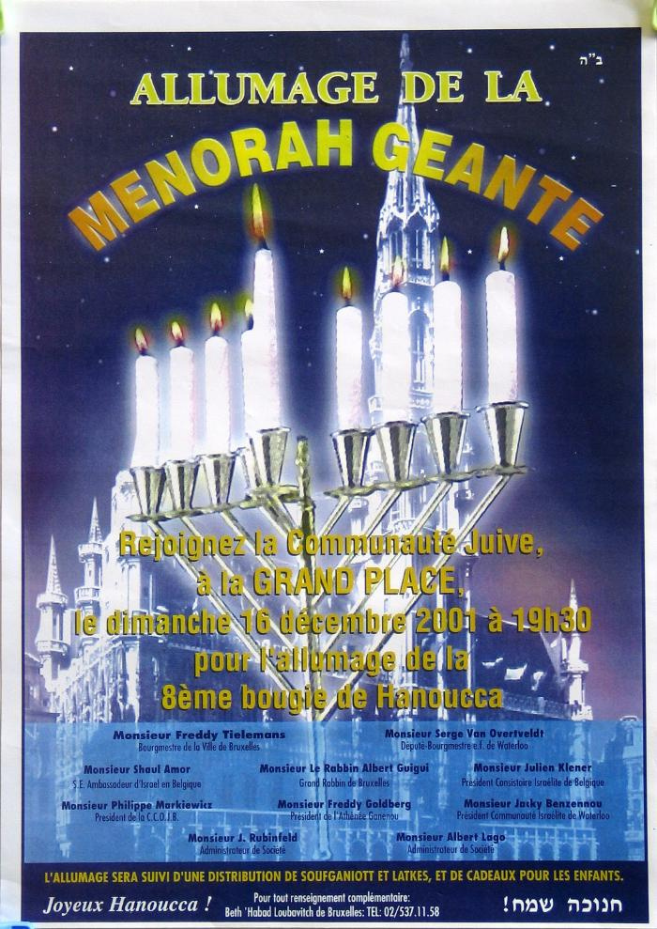
Allumage de la Menorah géante (08736)

Slide 2
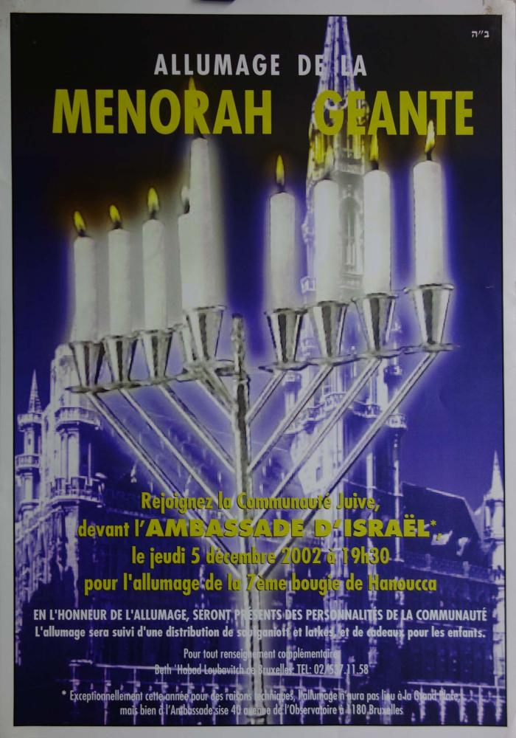
Affiche pour l'allumage de la 7ème bougie de Hanoucca (17651)

Slide 3
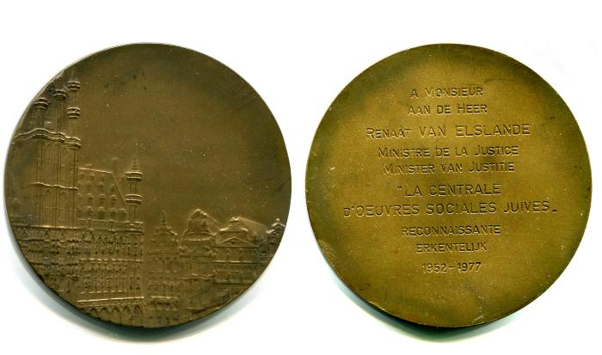
Renaat van Elslande (17916)

Slide 4
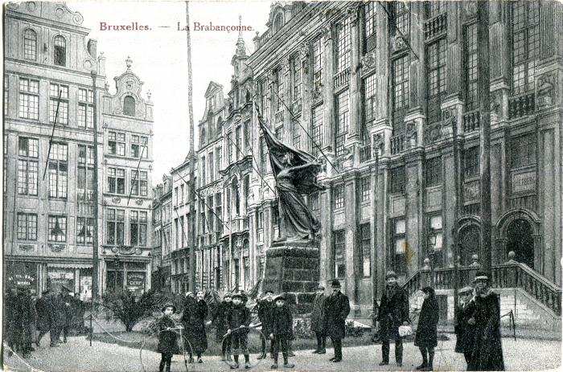
carte postale montrant le monument provisoire en stuc de la "Brabançonne" par Ch. Samuel, sur la grand place de Bruxelles en 1918. (18166)

